Slide 1
副教材（公的年金保険①）
○本資料の全部又は一部を、社会保障教育の推進以外の目的で使用することはできません。
○本資料の全部又は一部を、児童・生徒・学生に対して授業・試験等において社会保障教育のために配布する以外の用途で使用される場合は、必ず出典の記載をお願いします。
（出典）厚生労働省「人生100年時代の社会保障を考える 『主体的・対話的で深い学び』実現のための高校生向け社会保障教育指導者用マニュアル」（2022年３月）
厚生労働省 政策統括官（総合政策担当）

Slide 2
１時間目

Slide 3
社会保障について考えてみよう
1

Slide 4
















わたしたちの生活と社会保障制度
わたしたちの安定した生活に欠かせない社会保障制度。日々の「安心」の確保や生活の「安定」を図るための制度であり、一生を通じてわたしたちの生活を支える役割を担っています。
厚生年金保険料
健康保険料
支払開始※
結婚
出産
40 歳
介護保険料
支払開始
20 歳
国民年金加入
国民年金保険料
支払開始
□ 母子保健
就職
妊婦健診
乳幼児健診など
（凡例）制度の種類
◇ 医療保険
病気、ケガをした
ときなどに医療
サービスを提供
◇：社会保険
☆：社会福祉
◇ 労災保険
○：公的扶助
仕事中の病気
ケガの補償
□：保健・衛生
成人
□ 保健事業
◇ 雇用保険
特定健診（生活習慣病予防）などの実施
失業時や育児・介護による休業時の生活を支える給付の支給​
☆ 社会福祉
退職
障害福祉サービスの提供、児童扶養手当などの支給、高齢者の居住環境の整備
就学
□ 公衆衛生
◇ 年金保険
食品、医薬品の安全性の確保
安全な水道水の供給
感染症への対応など
老齢になった、障害を
負った、家計を支える人が死亡したときに、年金を
支払い収入面を保障
☆ 児童福祉
保育所などの設置
児童手当の支給
☆ 生活困窮者自立支援
○ 生活保護
生活に困っている方の自立をサポートするために就労、家計相談や住まい等の支援を実施
最低限度の生活を営むことが難しい方に生活費や医療などを給付、就労支援などを実施
◇ 介護保険
◇ 出産育児一時金
出産に必要な費用の
一部を医療保険から給付
介護が必要に
なった方へ介護
サービスの提供
※自営業者は国民年金保険料・国民健康保険料

Slide 5


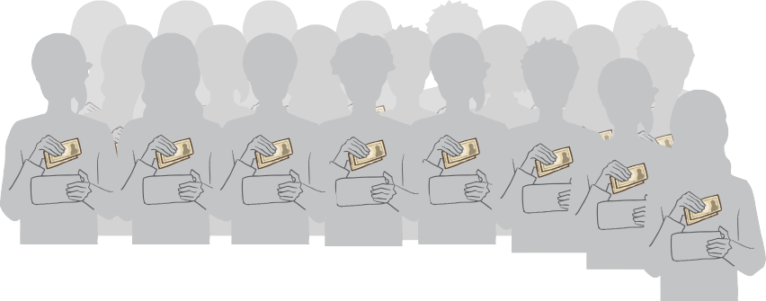











社会保険とは
「保険」とは、誰もが人生のなかで遭遇する可能性のある様々なリスク
（病気・ケガ・退職、長生きによる収入減少など。）に備えて、
人々が集まって集団（保険集団）をつくり、
あらかじめお金（保険料）を出し合って、
リスクに遭遇した人に必要なお金やサービスを支給する仕組みです。
社会全体でこのような
「保険」の仕組みを作るのが
「社会保険」です。
社会保険がないと・・・
社会保険があれば・・・
会社も出します
会社ごとに必ず加入
貯金だけでは
足りない
ところだった・・
リスクに備えて
たくさん貯金！
でも あと
どれくらい
貯めれば
いいのかな・・
リスク発生
貯金では
足りなかった・・
自営業の人等は地域で必ず加入
保険料を
払っていて
良かった・・
リスク発生
リスク発生
地域のみんなで
出したらこんな額に！

Slide 6
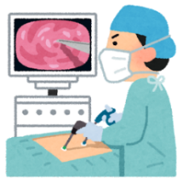


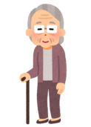

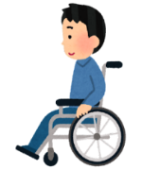






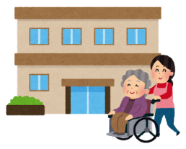
日本の社会保険制度
・「医療保険」は、病気やケガなどで通院や入院をしたときなどに給付され、国民全員が加入しています（国民皆保険）。
・「年金保険」は、収入減少というリスクに対して収入面で保障する制度で、長生きをした（老齢年金）、障がいを負った（障害年金）、親など家計を支えていた方が亡くなった（遺族年金）ときなどに受給できます（国民皆年金） 。
・「介護保険」は、高齢者の介護サービスを提供しています。
※ 障害年金・遺族年金は、
若くても、要件を満たせば、
年金受取の対象となります。
障害年金・遺族年金は、
若くても、要件を満たせば、年金受取の対象となります。
これらの社会保険制度は、皆さんが支払う保険料（収入に応じて負担）と税金で運営され、
社会全体で支え合う仕組みになっています。

Slide 7
社会保障給付費の推移
 | 19９０ | 2000 | 2020 | 2024 (予算ﾍﾞｰｽ)
国内総生産（兆円） | 248 | 53８ | 53６ | 615
給付費総額（兆円） | ４８(100%) | 78(100%) | 132(100%) | 13８(100%)
（内訳）年金 | ２４( ５０%) | 4１( 52%) | 5６( 42%) | 6２( 45%)
医療 | １９( 4０%) | 2７( 34%) | 4３( 32%) | 4３( 31%)
福祉その他 | ５( 1０%) | 1１( 14%) | 3４( 26%) | 33( 24%)
給付費総額／国内総生産 | １１% | 1５% | 2５% | 2２%
一人当たり社会保障給付費（右目盛）
19９０
19９５
２０００
２００５
20１５
20２０
2024
資料：国立社会保障・人口問題研究所「令和3年度社会保障費用統計」、2022～2024年度（予算ベース）は厚生労働省推計、
2024年度の国内総生産は「令和6年度の経済見通しと経済財政運営の基本的態度（令和6年1月26日閣議決定）」
（注）図中の数値は、1990,2000,2010,2020及び2021並びに2024年度（予算ベース）の社会保障給付費（兆円）である。
（注） 計数は、それぞれ四捨五入によっているため、 端数において合計と合致しないものがある。

Slide 8
社会保障の給付と負担の現状（2024年度予算ベース）
社会保障給付費 2024年度（予算ベース） 137.8兆円 （対ＧＤＰ比 22.4%）
【給付】
社会保障給付費
医療 42.8兆円（31.0%）
《対ＧＤＰ比 6.9%》
福祉その他
33.4兆（24.2%）
《対ＧＤＰ比 5.4%》
年金 61.7兆円（44.8%）
《対ＧＤＰ比 10.0%》
うち介護
13.9兆円（10.1%）
《対ＧＤＰ比 2.3%》
うちこども・子育て
10.8兆円（7.8%）
《対ＧＤＰ比 1.8%》
【負担】
保険料 80.3兆円 （59.5%）
公費 54.7兆 （40.5%）
積立金の運用収入等
うち被保険者拠出
42.5兆円（31.5%）
うち事業主拠出
37.7兆円（28.0%）
うち国
37.7兆円（27.9%）
うち地方
17.0兆円
（12.6%）
各制度における
保険料負担
国（一般会計）
社会保障関係費等
都道府県
市町村
（一般財源）
※2024年度予算
社会保障関係費 37.7兆円（一般歳出の50.7%を占める）

Slide 9
社会保障の給付と負担のイメージ
年金
医療
介護
子ども・
子育て支援
教育
保険料・税金の
支払い
資料出所：各種統計を基に、厚生労働省において推計。
（注） 令和２年度（データがない場合は可能な限り直近）の実績をベースに1人当たりの額を計算している。

Slide 10
社会保障制度を支える主な「職業」
社会保障制度を⽀える職業には様々あり、雇⽤を創出して経済を⽀えています。
⾝近な⼈が就いている職業や、将来やってみたい職業などに○をつけてみましょう。
結婚
出産
就職
歯科医師
医師
歯科衛生士
看護師
成人
歯科技工士
准看護師
理学療法士
退職
社会保険
労務士
あん摩マッサージ指圧師
臨床検査技師
作業療法士
就学
薬剤師
はり(鍼)師
臨床工学技士
視能訓練士
保育士
調剤事務
きゆう(灸)師
診療放射線
技師
義肢装具士
社会福祉士
保健師
管理栄養士
柔道整復師
医療事務
言語聴覚士
介護福祉士
助産師
栄養士
救急救命士
公認心理師
介護支援専門員（ケアマネジャー）
精神保健
福祉士

Slide 11
公的年金保険について考えてみよう
２

Slide 12
年金制度の設計の考え方
我が国の年金は、３階建ての構造。１・２階部分の公的年金が国民の老後生活の基本を支え、
３階部分の企業年金・個人年金と合わせて老後生活の多様な希望・ニーズに対応。
私的年金
老後生活の多様な希望やニーズに応える役割
企業年金・
個人年金（iDeCo）
３階
公的年金
厚生年金
（報酬比例年金、男子平均報酬40年加入で
月額94,483円
（令和６年度） ）
サラリーマンを対象とした報酬額に比例した給付
厚生年金と夫婦２人分の
基礎年金（満額）を合わせて※
現役期の手取り収入の
50%を確保（現在は60%強）
老後生活の基本を支える役割
２階
基礎年金
（月額68,000円
（令和６年度） ）
１階
全国民共通の給付
（※） 68,000×2＋94,483
＝230,483円

Slide 13










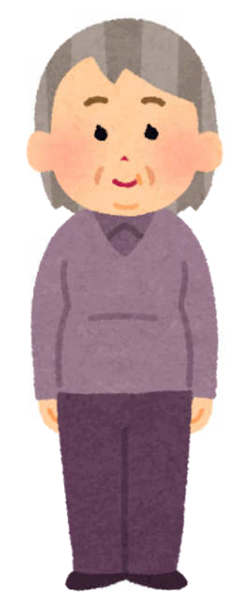

公的年金保険とライフコース
学生時代は学生納付特例制度を申請すれば在学中の保険料が猶予されます！
働き方・暮らし方に応じて加入
国民年金
（第1号被保険者）
厚生年金
（第２号被保険者）
国民年金
（第３号被保険者）
自営業者・大学生等
会社員・公務員等
専業主婦（夫）等
【現役時代】
保険料を負担
※保険料が払えない時
は免除制度あり
（就職から）
転職、暮らしの変化等
（20歳から）
（20歳から）
毎月16,980円（定額）
を負担
転職等
月給の18.3％ 負担
（半分は会社が負担）
転職等
負担なし（第２号
被保険者全体で負担）
（原則60歳まで）
※ 令和6年度
（退職まで）
※ 平成29年９月～
（60歳まで）
（65歳から）
（65歳から）
（65歳から）
【引退後】
年金を受給
月約6.8万円（満額）
（基礎年金）
月約14.5万円（平均）（令和4年度末）
（基礎年金＋厚生年金）
月約6.8万円（満額）
（基礎年金）
（亡くなるまで）
（亡くなるまで）
（亡くなるまで）
厚生年金
（報酬比例）
基 礎 年 金 （ 定 額 ）
基 礎 年 金 （ 定 額 ）
基 礎 年 金 （ 定 額 ）

Slide 14











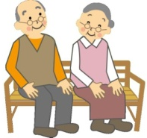




公的年金保険は、「仕送り」を社会化したもの
日本を含め先進各国の公的年金保険は、いずれも、現役世代が納めた保険料をその時々の高齢者の年金給付に充てる仕組み （＝賦課方式）を基本とした財政方式となっている。
なお、我が国においては、将来の高齢化の進展に備え相当程度の積立金を保有し、その活用により、将来世代の保険料水準が高くなりすぎないよう配慮している
《第１世代》
積立金の形成
税金
保険料
《第２世代》
年を取る
積立金の活用
税金
保険料
《第３世代》
過去
現代～将来

Slide 15
２時間目

Slide 16
日本の人口ピラミッドの変化
団塊ジュニア世代が65歳となる2040年には、65歳以上が全人口の35％となる。
総人口
1億23,61万人
団塊の世代
団塊のジュニア世代
団塊の世代
15～64歳
8,614(70%)
団塊ジュニア世代
～14歳
2,254(18%)
～14歳
1,503(12%)
～14歳 1,142(10%)
（万人）
（出所） 総務省「国勢調査」、国立社会保障・人口問題研究所「日本の将来推計人口（令和５年推計）」（出生中位（死亡中位）推計

Slide 17
現在の公的年金保険について
公的年金保険は、現役世代が支払う保険料をその時代の年金給付に充てています。
そのため、
・ 支払われる年金額が増えすぎないよう、自動調整する仕組みが組み込まれ、
・ それを賄うための保険料は、負担に上限が設定されるなど、
将来にわたって安定した制度設計になるようにしています。
増えすぎない仕組み
「マクロ経済スライド」
現役世代の人口減少と
平均余命の伸びの影響を調整
支払われる
年金額
保険料・税金などの収入
保険料を固定

Slide 18
平均寿命の推移と将来推計
我が国の平均寿命は、令和4年現在、男性81.０５年、女性87.09年となった。
今後、男女とも平均寿命は延びて、2070年には、男性85.８9年、女性91.94年となり、女性は90年を超えると見込まれている。
（出典）内閣府「令和６年版高齢社会白書」

